Slide 1
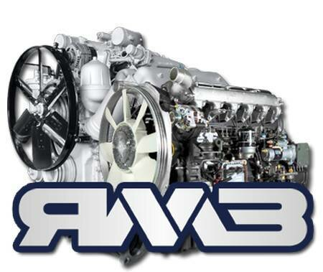
Государственное профессиональное образовательное учреждение Ярославской области
Даниловский политехнический колледж
____________________________________________
Турбированные двигатели ЯМЗ – движущая сила российского автопрома

Slide 2
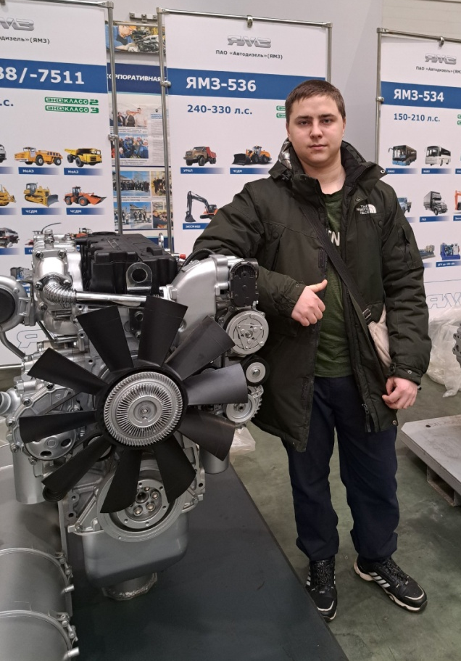
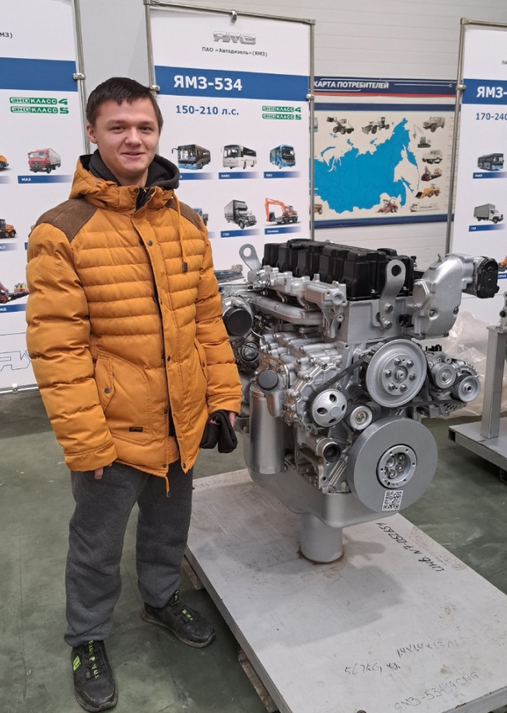
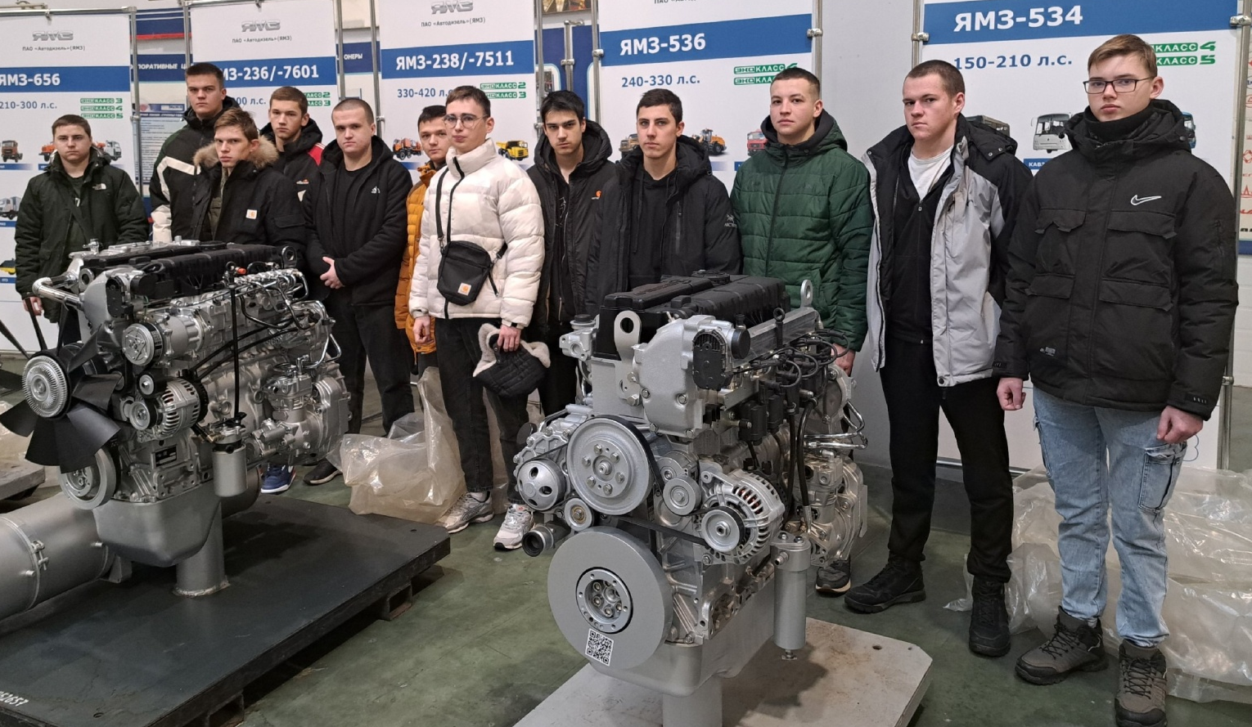

Slide 3
ЯМЗ предлагает российскому машиностроению новые дизеля под любые задачи

